Slide 1
Духовная сфера жизни общества – 2 урок
Обществознание 8 класс

Slide 2
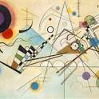
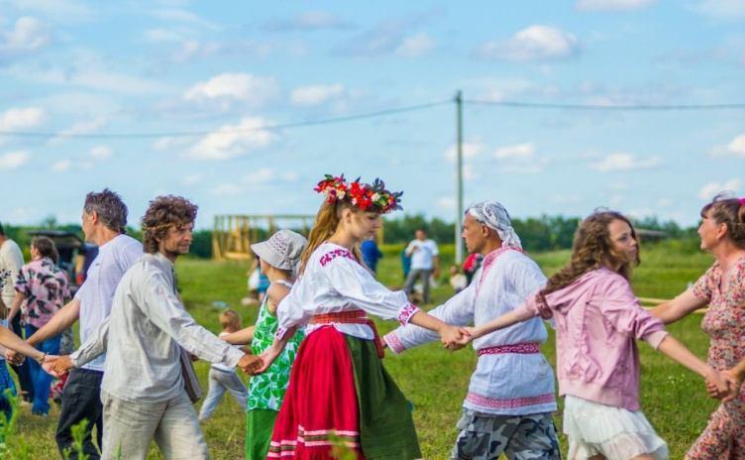
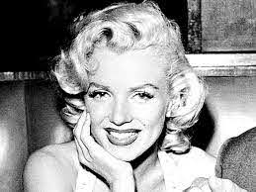
Культура
Часто ставят знак равенства между терминами « духовная жизнь» и «культура». Это не совсем совпадающие понятия
Культура в широком смысле – это всё, сто создано обществом и человеком; всё, чего нет в природе. Разделяют культуру материальную и духовную.
В узком смысле культурой называют лучшие достижения человечества – как в материальном отношении, так и в духовном.
К духовной культуре относят всё, что влияет на духовный мир человека: назовите эти виды духовной деятельности человека.
Принято разделять виды духовной культуры :
- народная культура
- массовая культура
- элитарная культура

Slide 3
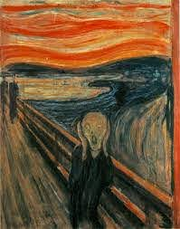

Виды культуры
1 Задание: распределим признаки разных культур на три группы: народная культура, массовая и элитарная. Сложные формы, малодоступное содержание, коллективные формы, коммерческий характер, исторически сложившиеся формы, шаблонные сюжеты, отсутствие авторства, привлекательная подача материала, связь с древними поверьями,
2. распределите произведения искусства на три группы: фильм « звёздные войны», песня « во поле берёза стояла». Картина Малевича « Чёрный квадрат»
3. Культура – сложное и многоплановое явление, выражающее отношения между человеком и внешним миром. Не всегда понятно, за что именно высоко оценивается то или иное произведение искусства.

Slide 4
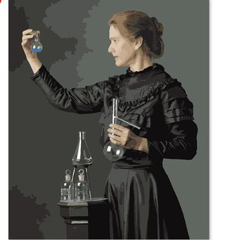
Наука в современном мире
Наука – особый вид духовной деятельности человека, целью которой является получение новых знаний о мире в форме законов и закономерностей.
Наука выступает в двух лицах: как социальный институт и как вид духовной деятельности человека.
Как социальный институт наука сложилась только к 18 веку. Именно тогда появилась профессия – учёный и сложились правила и учреждения науки. Так есть правила подтверждения научной теории, правила получения учёных званий и премий, есть университеты и научные центры, есть правила публикации научных работ в журналах для учёных и т.д. Именно тогда общество всё больше стало доверять учёным, верить в прогресс и отказываться от религиозных догм.
Вспомните Французскую революцию и культ Разума.

Slide 5
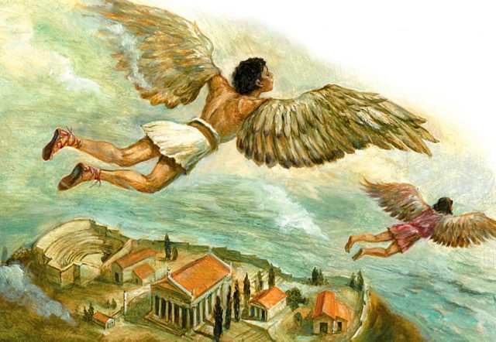
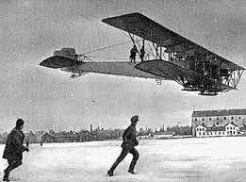
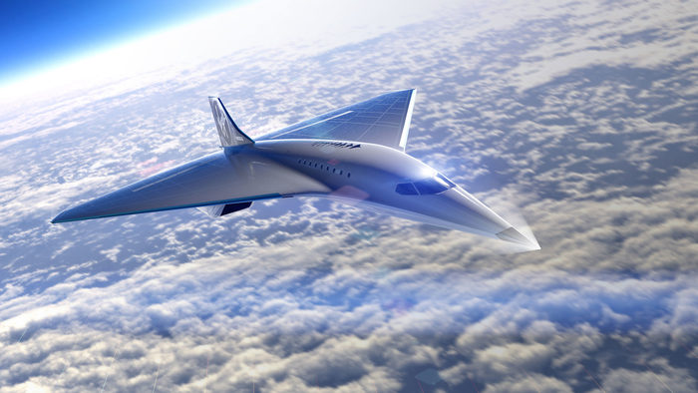
Наука в современном мире
Как вид духовной деятельности наука появилась в древние времена. Первые законы были открыты ещё во времена Древней Греции. О чём говорит закон Архимеда? Что такое закон Пифагора? Кто ввёл понятие «физика»?
У научной деятельности есть свои законы. Принято разделять научное познание на две ступени: эмпирическую и теоретическую.
На эмпирической ступени происходит накопление опытного, фактического материала. Здесь работают такие методы как наблюдение, эксперимент, описание, моделирование.
На теоретической ступени используются методы: обобщение, анализ, синтез, экстраполяция, дедукция, выдвижение гипотез, разработка теорий.
Истинность теории должна проверить практика.
Расскажите по картинке историю открытия

Slide 6
Этика науки
Можно сказать, что сегодня наука победила религиозный взгляд на мир. Люди верят, что учёные в состоянии решить все проблемы человечества, включая новые источники энергии. Но обнаружилась другая проблема: возможности науки столь велики, что учёные могут потрясти основы бытия человека: изменять гены, создавать новые живые организмы на планете, менять климат, искусственно управлять природными процессами. Будут ли какие – либо ограничения для человечества в эту сторону? Сработает ли принцип « не навреди» в науке? Всегда ли можно предсказать последствия научных открытий?
Задание: назовите мне открытый учёными процесс, который официально запрещён на сегодня.
Наука в обществе выполняет функции
а) мировоззренческую - объясните
б) производственную - объясните
в) прогностическую - объясните
А вот кто будет выполнять воспитательную функцию учёных?

Slide 7
проверочная работа
1. Какие два из перечисленных понятий используются в первую очередь при описании социальной сферы общества
а) Мировоззрение; б) молодежь; в) человек; г)референдум;д) социальная роль
2. Николай увлекается изучением птиц, обитающих в средней полосе России. Он участвует в ежегодном кольцевании птиц, изучает влияние изменения климата на численность и поведение отдельных видов птиц. Николай опубликовал несколько статей в специальном журнале по проблемам биологии, готовит книгу о птицах. К какой области относится деятельность Николая?
а)) наука
Б)) искусство
В) религия
Г)) мораль

Slide 8
Проверочная работа
3. Верны ли следующие суждения о религии?
А. Религия объясняет принципы и механизмы распределения ограниченных ресурсов для удовлетворения потребностей людей.
Б. Религия влияет на формирование мировоззрения верующих.
А)) верно только А Б)) верно только Б В)) верны оба суждения Г)) оба суждения неверны
4. Какие два из перечисленных понятий используются в первую очередь при описании сферы духовной культуры
а) Семья; б) мораль; в)право; г)власть; д)образование
5. Верны ли следующие суждения о формировании личности?
А. Формирование личности связано с освоением человеком различных социальных ролей и норм, познанием окружающего мира.
Б. Формирование личности завершается к совершеннолетию человека.
А)) верно только А Б)) верно только Б В)) верны оба суждения Г)) оба суждения неверны

Slide 9
Проверочная работа
6 Мужчина развёл костер, взял в руки бубен и начал свой танец. Он обращался к духам неба, реки и леса. Данный пример иллюстрирует деятельность в сфере
а) науки б) религии в) искусства г) эстетики
7. Что отличает науку от других форм (областей) духовной культуры?
а) вера в сверхъестественные силы б) объективность в) субъективность
г) использование художественных образов
8. Николай учится в 10 класс гимназии. Кроме этого он занимается игрой на гитаре и участвует в региональных олимпиадах по обществознанию. На каком уровне образования находится Николай?
а) среднее профессиональное образование
б) дополнительное образование
в) основное общее образование
г) среднее общее образование

Slide 10
Проверочная работа
9 Верны ли следующие суждения о духовной культуре?
А. Духовная культура обособлена и не связана с другими сферами общественной жизни.
Б. Духовная культура включает познавательную деятельность и ее результаты.
А)) верно только А Б)) верно только Б В)) верны оба суждения Г)) оба суждения неверны
10. Какое из приведенных утверждений является примером научного знания?
а) Трава желтеет осенью.
б) Согласно мифам древних китайцев первые люди были сотворены из глины.
в) Обнаруженные археологами при раскопках Помпеи надписи на стенах домов дали дополнительную информацию о политической борьбе в древнем Риме.
г) Изучая математику, Вася изучил теорему Виета.
11. К объектам материальной культуры относится
а) моральные нормы
б) роман-эпопея «Война и мир»
в) стиральная машина
г) семейный традиции

Slide 11
Домашнее задание
параграф №
Определения: культура, наука, духовная деятельность, религия, анимизм, фетишизм, тотемизм, мировые религии, мораль, мировоззрение.

